Slide 1
Лечебная грязь и грязелечение
Вийу Туулик,
Яанус Терасмаа
Haapsalu
10.05.13

Slide 2
Что такое грязи?
Лечебные грязи или пелойды – это своеобразные природные вещества, возникшие в течении многих лет при воздействии разных геологических и биологических факторов.

Slide 3
Основные типы лечебных грязей:
отложившиеся грязи
а) грязи соленых водоемов
б) торфяные грязи и грязи пресноводных озерa
псевдовулканического или вулканического происхождения

Slide 4
Отложившиеся грязи
В большинстве водоемах со стоячей водой существует растительность, простейшие животные и бактерии, которые добывают из водной среды необходимые минеральные вещества.
Планктон, по окончании своей жизненной деятельности, оседает на дно водоема, и бактерии приступают перерабатывать эту массу.
Свойства отложившейся грязи зависят от содержания планктона и минеральных веществ в водоеме.

Slide 5
Грязи соленых водоемов
Морские грязи возникают при благоприятном режиме в морских бухтах или в прибрежной, ограниченной островами, морской воде. Для них характерны обилие воды (более 60%) и стабильная соленость грязевого раствора
Грязи пресноводных озер: процент солей в содержании может быть разный (1-200 гр/л), отсюда и разные результаты лечения. Хорошая пластичность, малая загрязненность и насыщенность разных серных веществ и довольно сильная щелочная реакция.
Грязи минеральных источников.

Slide 6
Твердая фаза грязи состоит:
КРИСТАЛЬНЫЙ СКЕЛЕТ
КОЛЛОИДНЫЙ КОМПЛЕКС
Гипс
Фосфорнокислый кальций, магнезит итд.
Плохо растворимые в воде соли угольной кислоты, фосфорной кислоты и серной кислоты
Частички глины, органическое вещество, кремневая кислота, ферроцен и нитриды алюминия диаметром менее 0,001мм. От коллоидности исходят следующие физические свойства грязи, как:
Пластичность
Вязкость
Процент влаги
Способность связать другие вещества
Тепловые свойства

Slide 7
Правовые акты
Фиксация требований, предъявленных лечебным грязям и технологическому песку | Правительство Эстонской Республики | 01.04.2005 – недействительно
Установление порядка защиты пресноводной и морской грязи | Министерство окружающей среды | 01.04.2005 – недействительно
Требования охраны здоровья на сбыт, сохранение и использование лечебной грязи | Министерство социальных дел | 01.01.2010 …
Порядок проведения общегеологической исследовательской работы и геологического исследования полезных ископаемых | Министерство окружающей среды | 10.06.2005 - …
Notes:
Üldgeoloogilise uurimistöö ja maavara geoloogilise uuringu tegemise kord
§ 30. Järvemuda, järvelubja ja meremuda kasutusalad
(1) Järvemuda kasutatakse väetiste ja söödalisandite tootmiseks ning ravimudana.
(2) Järvelupja kasutatakse põhiliselt mineraalsete söödalisandite tootmiseks ja happeliste muldade lupjamiseks.
(3) Määruses käsitletakse maavarana meremuda, mis vastab ravimuda kohta kehtestatud kvaliteedinõuetele. Meremuda kasutatakse põhiliselt ravieesmärgil.
§ 31. Uuringumetoodika
(1) Sõltuvalt uuringuala pindalast ning maardla geoloogilise ehituse keerukusest on nõutav uuringuvõrgu tihedus tarbevaru määramiseks 50×100 m kuni 100×200 m ning reservvaru määramiseks 100×200 m kuni 200×400 m.
(2) Uuringuvõrgu kõigis sondeerimispunktides määratakse veesügavus, mere- või järvemuda, järvelubja ja turbakihtide paksus 0,05 m täpsusega ning mineraalpõhja iseloom.
(3) Üldanalüüsiks võetakse proovid: 1) tarbevaru määramiseks ühest punktist 10 ha uuringuala pindala kohta; 2) reservvaru määramiseks ühest punktist 40 ha uuringuala pindala kohta, kuid mitte vähem kui kolmest punktist uuringualal.
(4) Proovimise intervall on vähemalt 0,5 m ja proovi kaal vähemalt 0,5 kg.
(5) Proovi üldanalüüsi käigus määratakse: 1) põhiliste taime- ja loomarühmade jäänused mikroskoobi abil; 2) sette looduslik niiskus, happesus ja kuivaine orgaanilise osa sisaldus; 3) tuha CaO ja Fe₂O₃ sisaldus; 4) meremudal ka lõimis.
(6) Meremuda uuringualalt võetakse lisaks üldanalüüsi proovidele vähemalt 2 punktist lasundi pealmisest 0,5 m paksusest kihist proovid mikrobioloogiliseks analüüsiks ehk koliindeksi ja patogeense mikrofloora määramiseks ning kahjulike mikrokomponentide (F, B, As, Al, Se, NO₃) ja raskmetallide (Cd, Cr, Pb, Ni, Mo, Hg, Ba) sisalduse määramiseks. Iga proovi kaal peab olema vähemalt 1,0 kg.
(7) Järvemuda ja -lubja geoloogilise uuringu raames tehakse vajadusel täiendavaid analüüse vastavalt maavara kavandatavale kasutusviisile.
§ 32. Varu arvutus
(1) Varu arvutatakse geoloogiliste plokkide meetodil. Plokkide pindalad määratakse piiri nurgapunktide koordinaatide järgi või arvutiprogrammi abil täpsusega 0,01 ha.
(2) Keskmine paksus arvutatakse uuringupunktide ja interpoleeritud punktide paksuse aritmeetilise keskmisena 0,05 m täpsusega.
(3) Lasundi maht arvutatakse 1000 m³ täpsusega. Varu üleviimiseks mahult kaalule 60% tingniiskuse juures kasutatakse järgmist valemit:
P= Vx[(100–W₁):(100–W₂) ]xγ P – varu, tuh t; V – lasundi maht, tuh m³; W₁ – muda looduslik niiskus protsentides; W₂ – muda arvestuslik tingniiskus, milleks on 60%; γ – muda mahukaal, mis on määratud laboratoorselt või vastavalt lõikele 4.
(4) Järve- ja meremuda ning järvelubja keskmine mahukaal sõltuvalt looduslikust niiskusest on antud lisas 3.

Slide 8
Лечебной грязью считается морская и озерная грязь, которая отвечает следующим требованиям:
Частиц величиной 0,1-1мм может в озерной грязи быть не более 2% и морской – не более 3%. Частицы величиной более 1,0мм в лечебной грязи не допускаются;
Индекс кишечной палочки как в озерной, так и в морской грязи не должно превышать 100;
При установлении содержания токсических и радиоактивных веществ в лечебной грязи, надо исходить от установленных нормативов питьевой воде и пищевым продуктам;
Грязь может признать лечебной Экспертная комиссия лечебной грязи Эстонии при Академии наук. Запас месторождения лечебной грязи должно пройти медицинскую апробацию в лечебном заведении, назначенном Министерством социальных дел.
Notes:
Üldgeoloogilise uurimistöö ja maavara geoloogilise uuringu tegemise kord
§ 30. Järvemuda, järvelubja ja meremuda kasutusalad
(1) Järvemuda kasutatakse väetiste ja söödalisandite tootmiseks ning ravimudana.
(2) Järvelupja kasutatakse põhiliselt mineraalsete söödalisandite tootmiseks ja happeliste muldade lupjamiseks.
(3) Määruses käsitletakse maavarana meremuda, mis vastab ravimuda kohta kehtestatud kvaliteedinõuetele. Meremuda kasutatakse põhiliselt ravieesmärgil.
§ 31. Uuringumetoodika
(1) Sõltuvalt uuringuala pindalast ning maardla geoloogilise ehituse keerukusest on nõutav uuringuvõrgu tihedus tarbevaru määramiseks 50×100 m kuni 100×200 m ning reservvaru määramiseks 100×200 m kuni 200×400 m.
(2) Uuringuvõrgu kõigis sondeerimispunktides määratakse veesügavus, mere- või järvemuda, järvelubja ja turbakihtide paksus 0,05 m täpsusega ning mineraalpõhja iseloom.
(3) Üldanalüüsiks võetakse proovid: 1) tarbevaru määramiseks ühest punktist 10 ha uuringuala pindala kohta; 2) reservvaru määramiseks ühest punktist 40 ha uuringuala pindala kohta, kuid mitte vähem kui kolmest punktist uuringualal.
(4) Proovimise intervall on vähemalt 0,5 m ja proovi kaal vähemalt 0,5 kg.
(5) Proovi üldanalüüsi käigus määratakse: 1) põhiliste taime- ja loomarühmade jäänused mikroskoobi abil; 2) sette looduslik niiskus, happesus ja kuivaine orgaanilise osa sisaldus; 3) tuha CaO ja Fe₂O₃ sisaldus; 4) meremudal ka lõimis.
(6) Meremuda uuringualalt võetakse lisaks üldanalüüsi proovidele vähemalt 2 punktist lasundi pealmisest 0,5 m paksusest kihist proovid mikrobioloogiliseks analüüsiks ehk koliindeksi ja patogeense mikrofloora määramiseks ning kahjulike mikrokomponentide (F, B, As, Al, Se, NO₃) ja raskmetallide (Cd, Cr, Pb, Ni, Mo, Hg, Ba) sisalduse määramiseks. Iga proovi kaal peab olema vähemalt 1,0 kg.
(7) Järvemuda ja -lubja geoloogilise uuringu raames tehakse vajadusel täiendavaid analüüse vastavalt maavara kavandatavale kasutusviisile.
§ 32. Varu arvutus
(1) Varu arvutatakse geoloogiliste plokkide meetodil. Plokkide pindalad määratakse piiri nurgapunktide koordinaatide järgi või arvutiprogrammi abil täpsusega 0,01 ha.
(2) Keskmine paksus arvutatakse uuringupunktide ja interpoleeritud punktide paksuse aritmeetilise keskmisena 0,05 m täpsusega.
(3) Lasundi maht arvutatakse 1000 m³ täpsusega. Varu üleviimiseks mahult kaalule 60% tingniiskuse juures kasutatakse järgmist valemit:
P= Vx[(100–W₁):(100–W₂) ]xγ P – varu, tuh t; V – lasundi maht, tuh m³; W₁ – muda looduslik niiskus protsentides; W₂ – muda arvestuslik tingniiskus, milleks on 60%; γ – muda mahukaal, mis on määratud laboratoorselt või vastavalt lõikele 4.
(4) Järve- ja meremuda ning järvelubja keskmine mahukaal sõltuvalt looduslikust niiskusest on antud lisas 3.

Slide 9
Большинство месторождений лечебной грязи находятся/ находились в довольно мелководных заливах (Хаапсалу, Кяйна. Муллуту-Суурлахт, Вооси итд.).
Озерная грязь – залив Вярска, озера Эрмисту и Кахала.
Самые большие месторождения лечебной грязи в Эстонии в эксплуатации уже с позапрошлого века: на Сааремаа с 1824 г., в Хаапсалу с 1825 г., в Пярну с 1838 года.
Первую модную и современную грязе- и водолечебницу построили в Хаапсалу в 1845 году на деньги графа Унген-Штернберга.
Notes:
http://www.virtsu.ee/bka/kt/21/21sisu.html

Slide 10
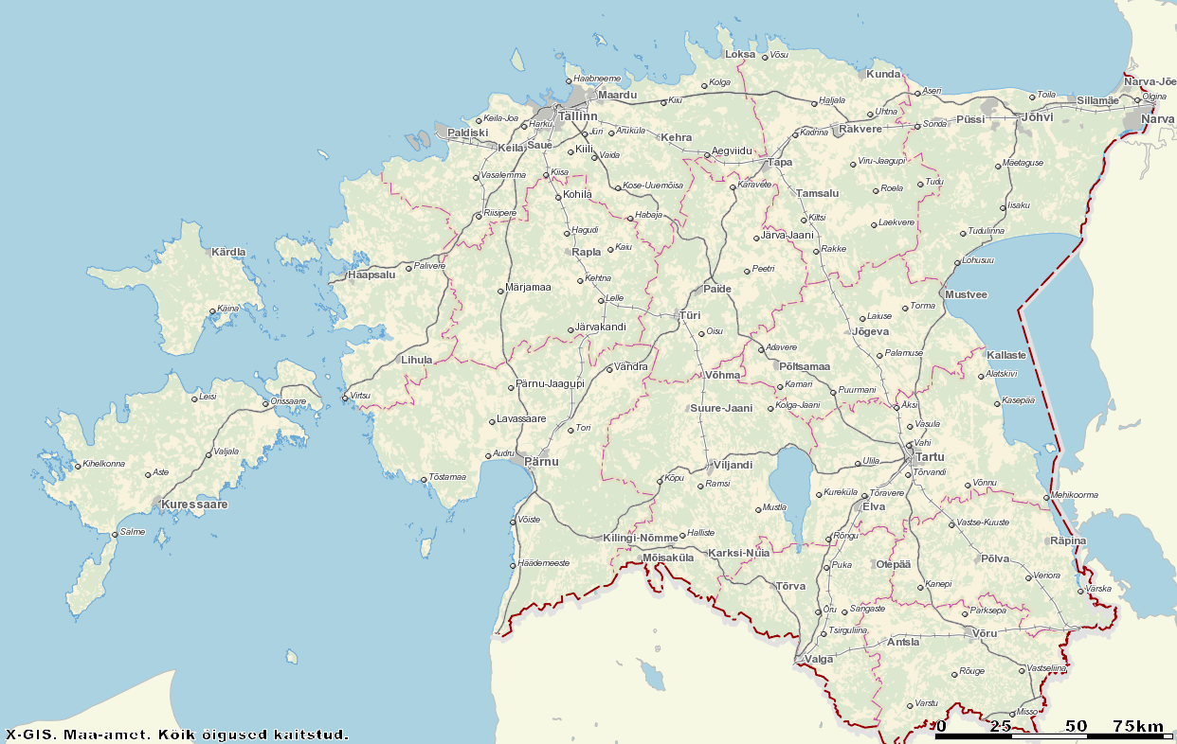
Месторождения лечебной грязи в Эстонии

Slide 11
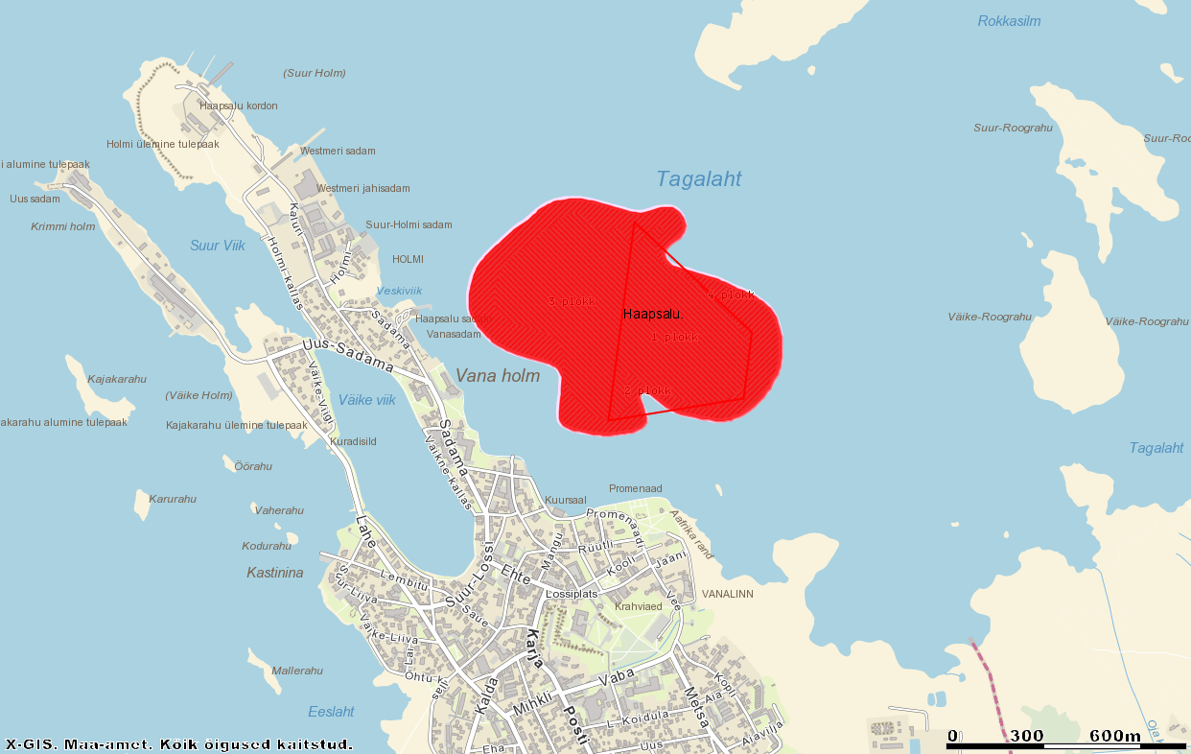
Месторождение морской грязи в Хаапсалу

Slide 12
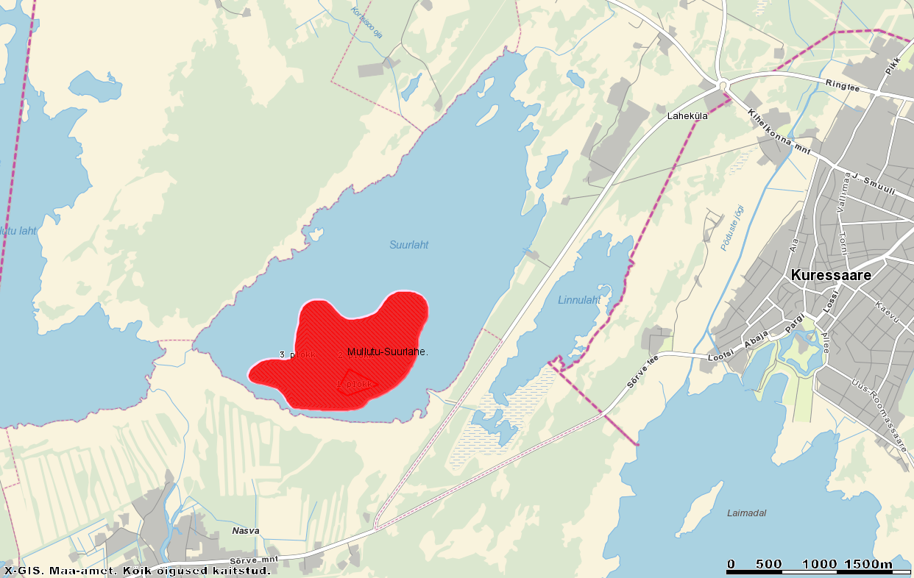
Месторождение морской грязи в заливе Муллуту

Slide 13
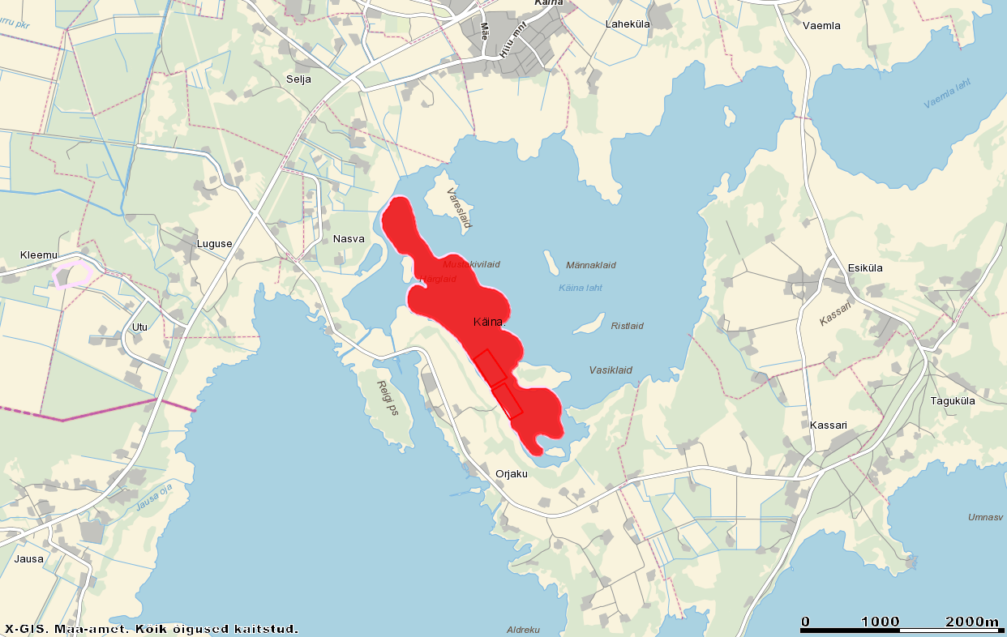
Месторождение морской грязи в Кяйна

Slide 14
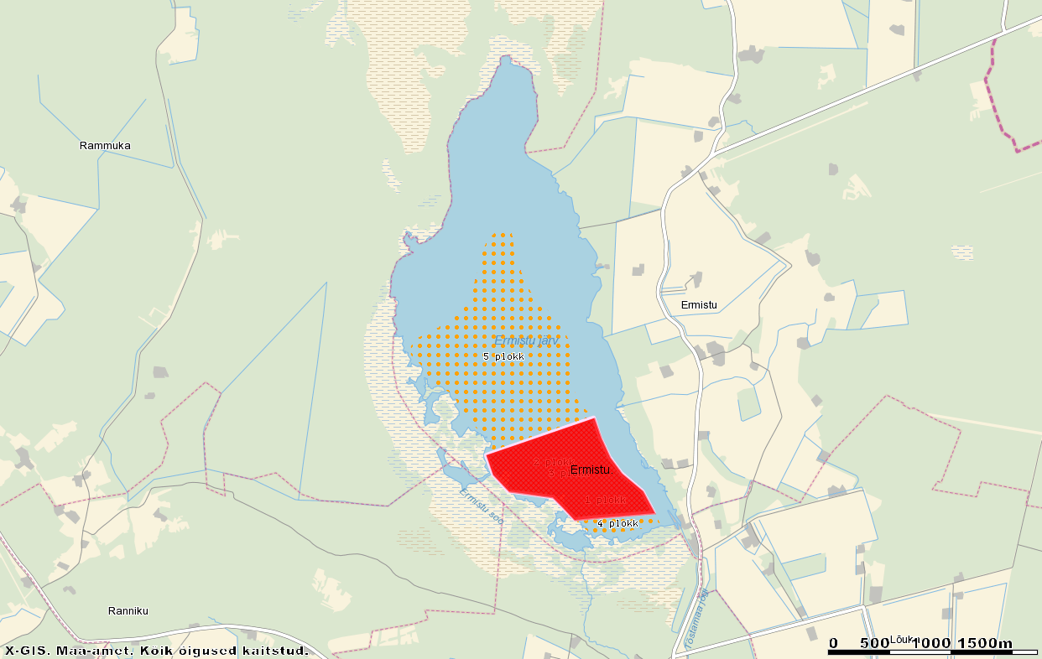
Месторождение грязи в озере Эрмисту

Slide 15
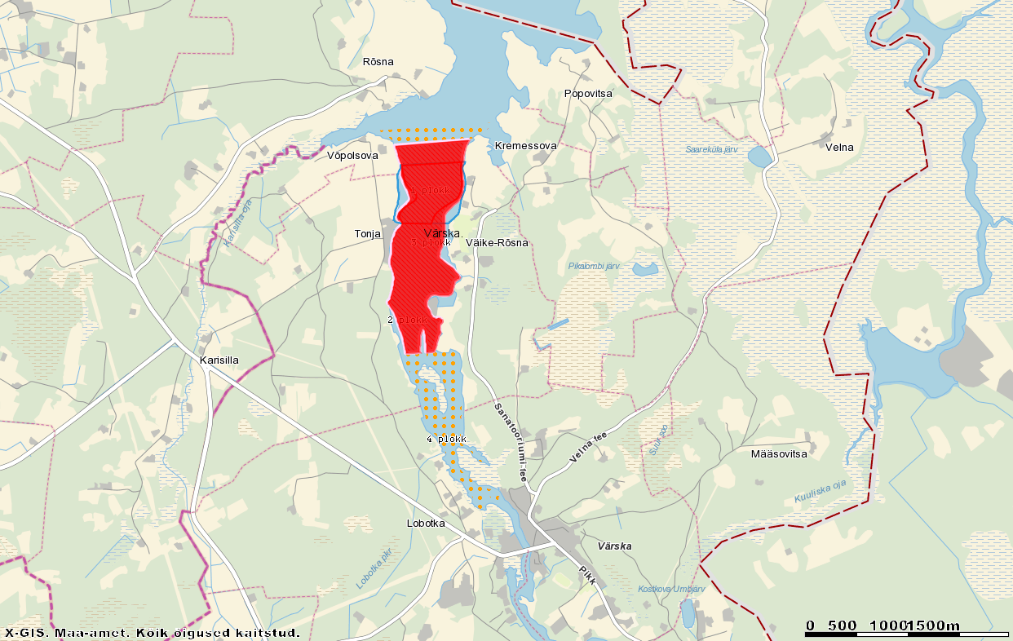
Месторождение грязи в озере Вярска

Slide 16
С каких времен известна лечебная грязь?
Грязь реки Нил в Древнем Египте
1370 – грязь источника минеральной воды Падова в Италии
1556 – первая лекция о полезном свойстве водных и грязевых процедур в Падове
16 век – татарские священники
18 век – Франция, Швейцария, Германия
1822 – первые грязелечебницы в Германии и Чехословакии
19 век – грязелечебницы в царской России

Slide 17
Начало изучения и использования лечебных грязей в Хаапсалу
В 1825 году по инициативе Карла Абрахама Хунниуса открыли первое купальное заведение
В 1851 году Э.Эйхвальд изучил микроорганизмы в грязи
В 1852 году К.Шмидт сделал химический анализ грязи
В 1852 году постумно опубликовали исследовательскую работу К.А.Хунниуса
В 1854 году описал А.Г.Шренк химический состав морской грязи
В 1860 году Ф.Вейссе описал встречающиеся в морской грязи диотомезы

Slide 18
В1904 году – исследовал Й.Боргманн радиоактивные свойства грязи
В 1920-ые годы радиоактивные свойства грязи исследовали Т.Дрейер и М.Канд
В 1939 году Карл Шлоссманн опубликовал работу о развитии курортного и грязевого лечения в Эстонии
В 1947 году вышла монография о грязелечении с медицинского аспекта
В 1949 году гряз Эстонии исследовало Ленинградское государственное геологическое управление
В 1970-ые годы исследовал нижние отложения заливов Институт геологии при Академии наук ЭССР
Kask, J., and A. Kask. 2012. Meremuda (ravimuda) uurimisest Haapsalu Tagalahes.
Keskkonnatehnika 3, 43-47

Slide 19
Как действует грязь?
Воздействие грязелечения происходит через механические, осмические, термические и химические рецепторы кожи.
Ответная рефлекторная реакция организма на грязи разного происхождения разная.

Slide 20
Воздействие грязи разделяется:
Общее или неспецифическое воздействие – термическое, механическое (которое при использовании локальной обвертке небольшое) и сорптивное (изменения в секреции кожи).
Специфическое – влияние химических веществ на поверхность кожи и влияние биологически активных компонентов грязи, которые попадают в организм путем резорптации.

Slide 21
Tермическое воздействие грязи выявляется:
в воздействии на терморецепторы кожи
в воздействии на контрактичные элементы сосудов
в рефлекторном гуморальном воздействии на кожу
в прямом периферийном термическом эффекте на температуру кожи.

Slide 22
Для теплых грязелечебных процедур характерно:
артериальная и венозная дилатация,
улучшение кровообращения кожи и мышц,
освобождение вазоактивной субстанции в коже,
пермеабельные изменения ион кожи, изменения резорптивных свойств и обмена веществ.

Slide 23
Термическое воздействие грязи:
в зависимости от температуры грязи, происходит перестановка вегетативной нервной системы в сторону симпатикотонии или ваготонии

Slide 24
Механическое воздействие грязи:
… выявляется в основном при использовании грязевых ванн, при локальных аппликациях гидростатическое давление не существенно.

Slide 25
Сорптивное воздействие грязи:
Вещества, находящиеся в составе грязи, могут изменить вегетативное состояние нервной системы:
рефлекторным путем
просасываясь сквозь кожу в организм и раздражая проприо- и интерорецепторы.

Slide 26
Воздействие грязи на поверхность кожи:
ускоряется обмен веществ в клетках кожи,
происходят изменения в обмене веществ воды и электролитов,
освобождаются биологически активные вещества,
улучшается трофика локальных тканей.
=> От этих физиологических свойств кожи зависит проникновение химических веществ через кожу

Slide 27
Из грязи в организм впитываются
… сернистый водород, радон, йод, CO2, SO4, SH, As, этрогенные вещества, разные микроэлементы и ионы и гуминные кислоты

Slide 28
Воздействие грязелечения
локально улучшает трофику тканей и обмен веществ
ускоряет впитывание инфильтратов после воспалений и травм
влияет на реактивное состояние организма
денсибилиозное влияние при ифекциозно-аллергичных заболеваниях
стимулирует медлительные процессы

Slide 29
КАК ДОЗИРОВАТЬ? Хронические заболевания.
Хронические заболевания периферической нервной системы, хронические заболевания мышечной системы итд.
Применяется высокая температура (до 42С), продолжительность: 15-20 минут

Slide 30
КАК ДОЗИРОВАТЬ? Фундированные заболевания.
Заболевания периферической нервной системы, мышечной системы итд.
Бережливый режим: 39-40С, продолжительность 10-20 минут.

Slide 31
КАК ДОЗИРОВАТЬ?
Влияние на рефлекторные зоны: температура на 2,8-3,0С высше температуры кожи
Локально 20-30 минут, ежедневно, максимально 4 грязевых аппликаций.

Slide 32
КАК ДОЗИРОВАТЬ?
При остром процессе или общей грязевой процедуре – через день
Курс лечения повторяется по истечении 4-6 месяцев.

Slide 33
В тот же день с грязелечением не допускаются:
Лечебные ванны и души при низкой температуре
Морские ванны
Аэро- и звукотерапия при низких температурах
Ультрафиолетовое облучение
Другие термические процедуры (парафин, озеокерит, диатермия)
Радонные ванны

Slide 34
Литература:
Karl Schlossmann „Estonian Curative Sea-Muds and Seaside Health Resorts“ published in London 1939
1821 a Dr Carl Hunnius, his initiative the first publikc mud-bath establishment was built in Haapsalu in 1825
V. Vadi. „Eesti Tervisemuda. Balneoloogiline uurimus“ Tartu 1947

